Slide 1
软件测试实用教程 ——方法与实践
PartII 软件测试技术

Slide 2
第3章 黑盒测试技术
本章重点
什么是状态测试
状态转换图设计测试用例的步骤

Slide 3
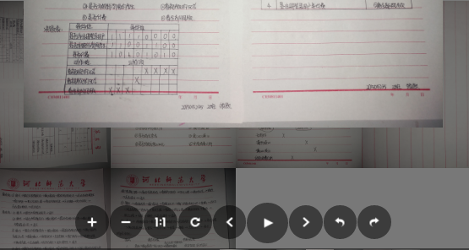
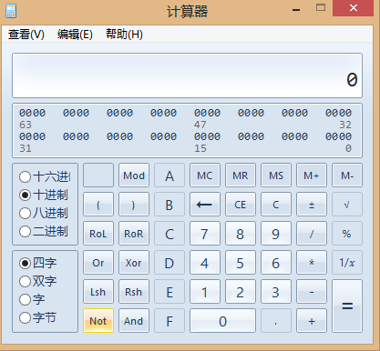
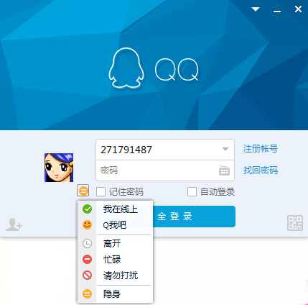
3.8 状态迁移图
定义：
是一种基于产品规格分析，对系统的每个状态及与状态相关的函数进行测试，通过不同的状态验证程序的逻辑流程
任何一个系统，如果对同一个输入，根据不同的状态，可以得到不同的输出，就是一个有限状态系统

Slide 4
状态图的使用步骤
3.8 状态迁移图
使用场合：多状态变化的情况
1.根据需求，理解关键字段，获得主要的状态
2.绘制状态迁移图
3.画出状态迁移树
4.抽取测试用例

Slide 5
根据需求设计测试用例
3.8 状态迁移图
1.网上订票，此时订单处于“待支付”
2.付款后，订单处于“已支付”
3.火车站取票后，订单处于“已出票”
4.检票后，订单处于“已使用”
5.上车前任何时间都可以取消自己的订票信息，如果已经支付了车票的费用，则可以退款，订单处于“已取消”

Slide 6
绘制状态迁移图
3.8 状态迁移图
已取消
已使用
预定
已出票
已支付

Slide 7
画出状态迁移树
3.8 状态迁移图
预定
已支付
已出票
已使用
已取消
已取消
已取消
根据分支抽取规则，每个叶子节点形成一条用例，这就是一个流程（用例）
1.预定-已取消
2.预定-已支付-已出票-已使用
3.预定-已支付-已取消
4.预定-已支付-已出票-已取消

Slide 8
3.8 状态迁移图
文本编辑器，蓝色，黑色，红色可以进行设置
红色
蓝色
黑色

Slide 9
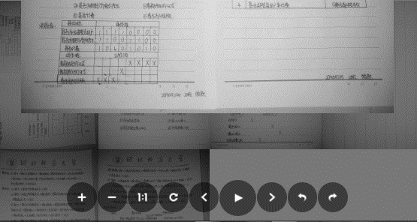
3.8 状态迁移图
依据雪梨教育平台判图片作业的图片查看器涉及状态转换的部分，使用状态转换方法测试测试用例，包括对数字的检查

Slide 10
3.8 状态迁移图-总结
什么是状态转换法设计测试用例
怎样使用状态转换法设计测试用例
分析需求并画出状态转换图
状态转换图转成状态转换树
根据状态转换树设计测试用例
使用场合：多状态的测试场景

Slide 11
谢 谢

